Slide 1
生活事件事例： 全城起動 ‧ 齊心抗疫
價值觀教育
初中及高中
教育局
德育、公民及國民教育組製作
2022年5月
圖片來源: 教育多媒體

Slide 2
學習重點
內容概要： | 反思疫情期間，我們可以怎樣為抗疫出一分力，並積極關愛社群。
學習目標： | 學會欣賞、尊重社會不同階層辛勞的付出，明白勞動對社會每個人的意義和重要性 學習樂觀積極面對疫境，為抗疫出一分力 培養關愛社群的態度
價值觀和態度： | 責任感、勤勞、關愛、積極
圖片來源: http://www.freepik.com

Slide 3
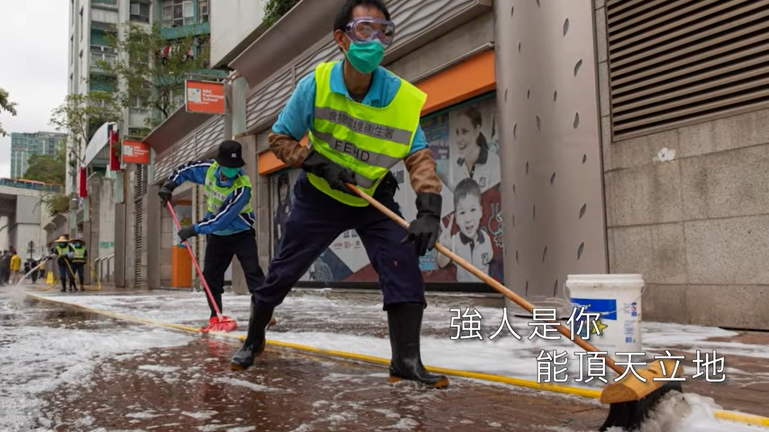
影片
資料來源：香港電台 YouTube「郭富城為醫護、各崗位前線打氣」
Notes:
播放影片後，向學生提出思考問題（見後頁）
資料來源：香港電台
影片名稱：郭富城為醫護、各崗位前線打氣
網 址：https://www.youtube.com/watch?app=desktop&v=Spqa4tVIL3U

Slide 4
反思問題
雖然疫情對大家的生活帶來衝擊，可幸基本民生服務仍能適度維持。
試回想一下，在疫情嚴峻的階段，是誰幫助市民大眾，讓我們生活能維持安全穩定？

Slide 5
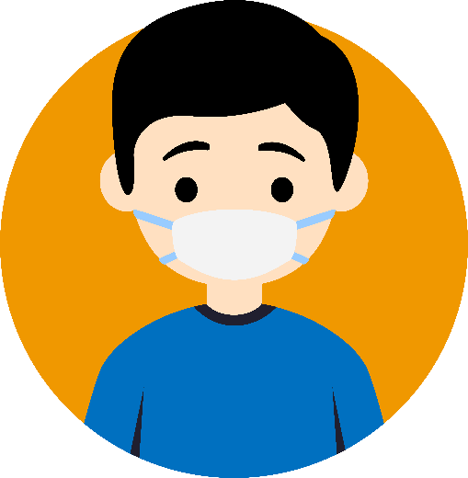
為市民付出的抗疫英雄
竭力照顧 患者的醫護、救護員
堅守崗位的清潔工
維持供應鏈的物流從業員
接載患者的抗疫的士司機
運送物 資的 義工
還有 其他 ……
圖片來源: http://www.freepik.com
Notes:
透過反思，教師需引導學生明白，抗疫有賴全城不同崗位人士的付出。
在總結時，教師宜藉新聞圖片、自身生活經驗或社區消息，幫助學生明白默默為社會付出的一群他們工作的艱辛。

Slide 6
小結
日常生活中看似唾手可得的物資、清潔衞生的社區環境，是因為社會不同階層緊守崗位，才令我們可以安穩地生活。
我們需要常存感恩，感謝他人的不辭勞苦；並學會細心觀察生活中為人默默付出的人群，學習他們負責任和勤勞的精神。

Slide 7
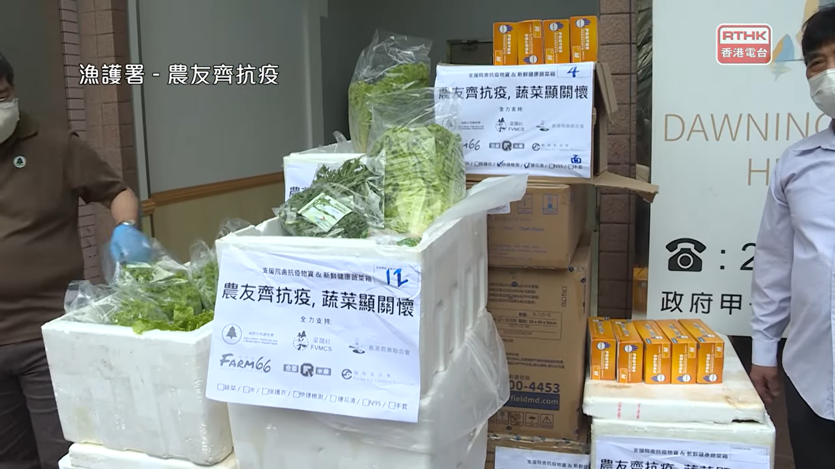
影片
資料來源：香港電台 Youtube「防疫速遞 - 漁護署 - 農友齊抗疫」
Notes:
播放影片後，向學生提出思考問題（見後頁）
資料來源：香港電台
影片名稱：防疫速遞 - 漁護署 - 農友齊抗疫
網 址：https://www.youtube.com/watch?app=desktop&v=OMOaGkcG4Rk

Slide 8
反思問題
假如在疫情肆虐期間，人人「躺平」，只在家中等待他人照顧、幫助，會帶來甚麼問題？
你認為我們可以如何為抗疫出一分力？為甚麼？

Slide 9
總結
「躺平」的態度，無助面對苦楚、挑戰、困難。在疫境時，惟有不辭勞苦、迎難而上，方可以走出困局。
安居樂業的生活環境，不能只依賴他人。社會上每一個人，不分你我，人人都可以出一分力，為社會作出貢獻。

